Slide 1
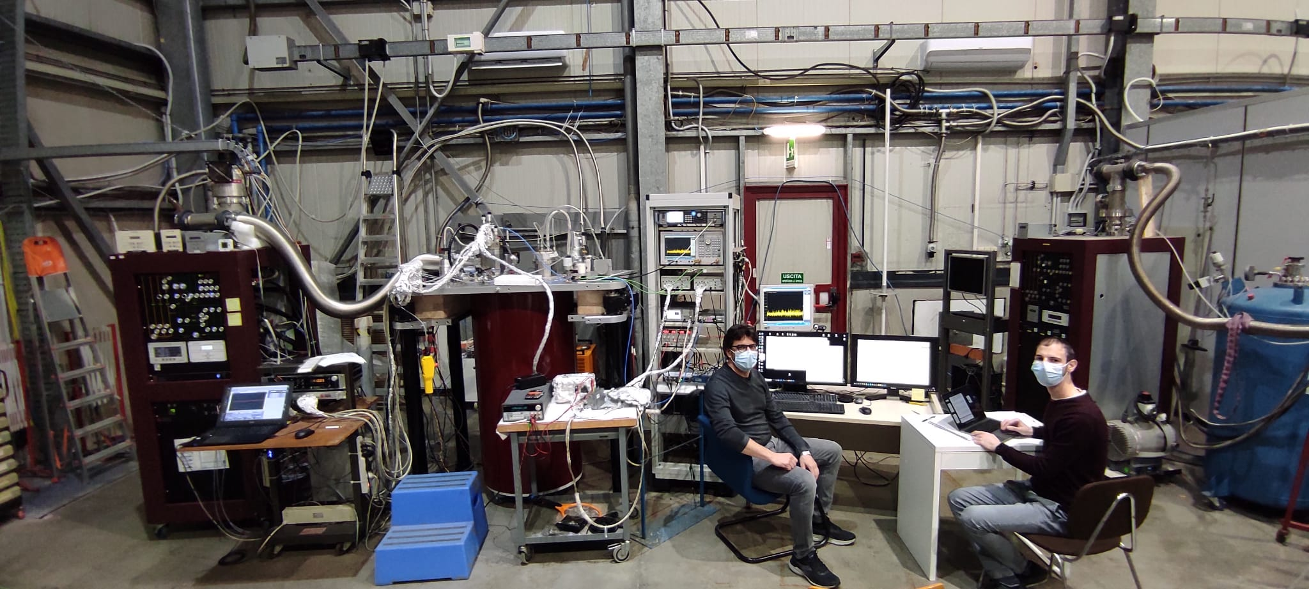

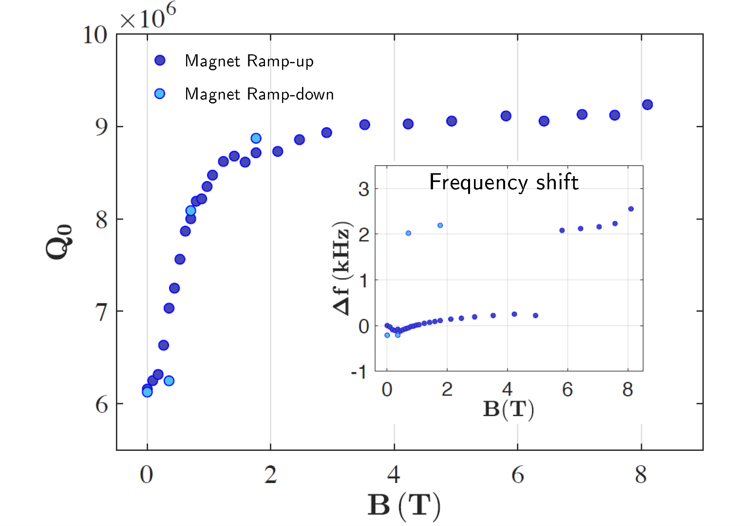
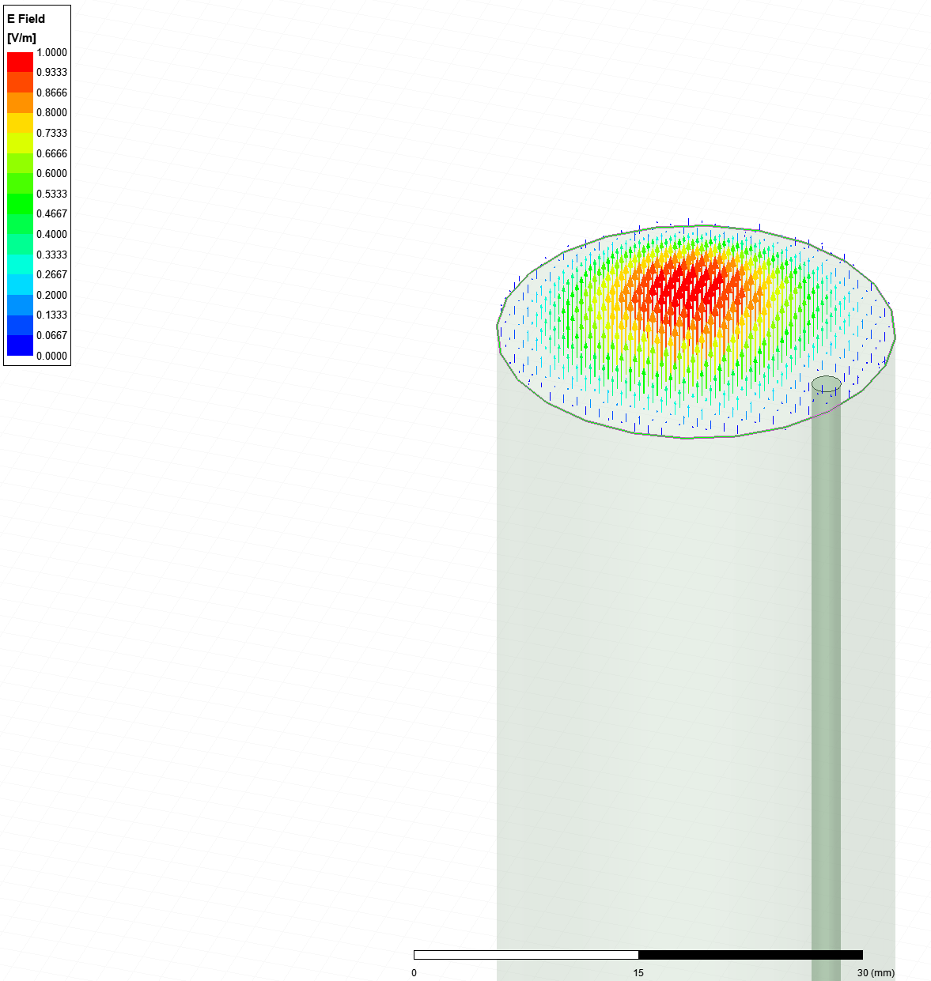
QUAX: Quest for Axions (2022)
Ricerca di assioni Dark Matter (m_{a}=30-60 μeV)
QUAX Collaboration
Padova (Resp. Naz. G. Carugno)
LNL
LNF
TIFPA
Salerno
Risultati 2020:
  Esperimento QUAX approvato in CSN2 con 2 siti sperimentali LNL e LNF.
  Raggiunta sensibilità assioni QCD con haloscope LNL (Phys Rev D 103, 103004 (2021)).
  Nuova cavità cilindri zaffiro (disegno Alesini) raggiunto Q=9,000,000 in campo magnetico 8T.
  Haloscope-LNF in allestimaneto: Magnete 9T in arrivo a Luglio; Fabbricazione cavità 8.5 GHz presso officina LNF in corso.
Obiettivi/Milestone QUAX-LNF 2021:
  Primo run con magnete 9T e cavità rame 8.5 GHz.
  Test cavità Nb3Sn da FNAL (da Collaborazione con SQMS).
  Sistema di tuning frequenza della cavità.
  Raggiungimento sensibilità assioni QCD con amplificazione parametrica (con TWJPA da DART WARS).

Slide 2
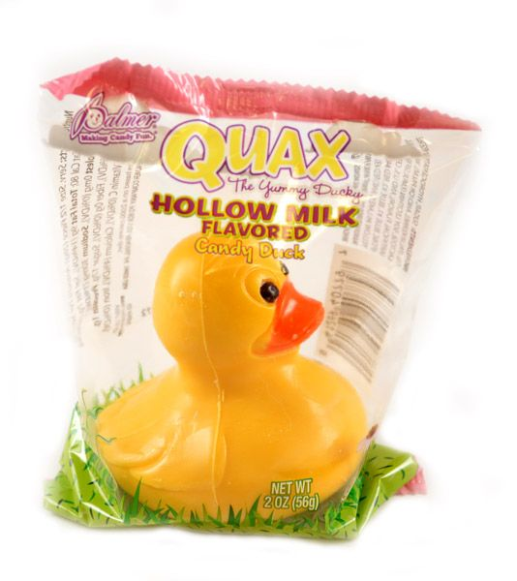
QUAX: QUest for AXions (2022)
QUAX @ LNF (Supergalax)
FTE: LNF 3,4+1,4 FTE: C. Gatti (40%+20%, Resp. Loc.), D. Alesini (20%), D. Babusci (30%), D. Di Gioacchino (35%+15%), C. Ligi (35%+5%), G. Maccarrone (30%), D. Moricciani (50%), S. Tocci (100%), A. D’Elia (100%).
Attività a carico LNF:
  Haloscope LNF
Richieste CSNII 2022: 27 k€ (motori criogenici tuner LNF); 30 k€ (pulse tube 1W); 8 k€ (consumi, missioni).
Richieste LNF 2022: 4 mu tecnico meccanico; 4 mu tecnico elettronico; 4 mu progettazione meccanica (DA); 4 mu progettazione elettronica.
Fondi Esterni: SUPERGALAX

Slide 3
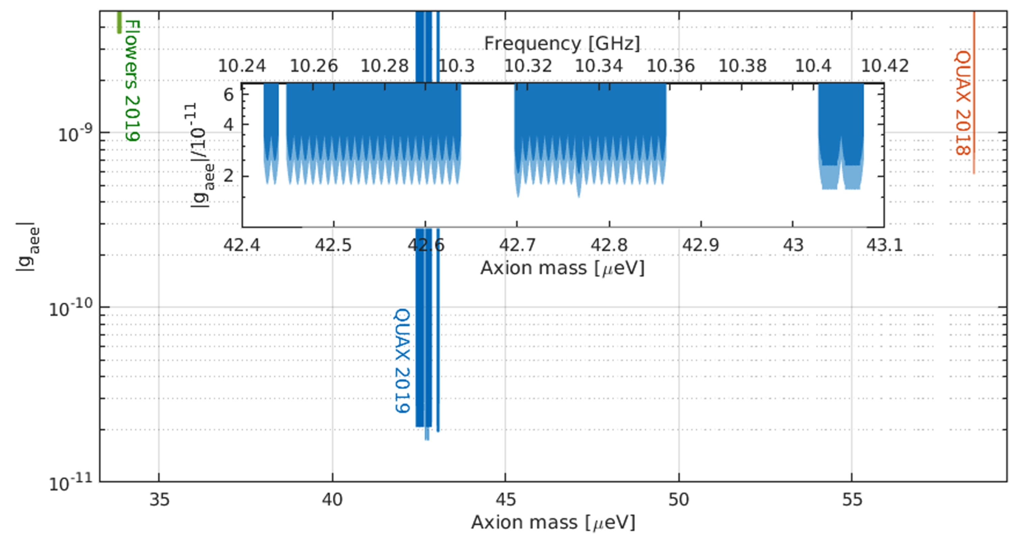
pubblicazioni
QUAX-ae result with Ferromagnetic Axion Haloscope at m_{a} = 58 μeV, EPJC (2018) 78:703.
QUAX-ag Result with Superconductive Resonant Cavity at m_{a} = 37.5 μeV, Phys. Rev. D 99, 101101(R) (2019).
QUAX-ae with Quantum-Limited Ferromagnetic Haloscope, Phys. Rev. Lett. 124, 171801 (2020).
Search for Invisible Axion Dark Matter of mass m_{a} = 43 meV with the QUAX-ag Experiment, accepted by Phys. Rev. D arXiv:2012.09498 (2021).
R&D resonant cavities
Realization of a high quality factor resonator with hollow dielectric cylinders for axion searches NIM A 985 (2021) 164641
High quality factor photonic cavity for dark matter axion searches Review of Scientific instruments 91, 9 (2020).

Slide 4

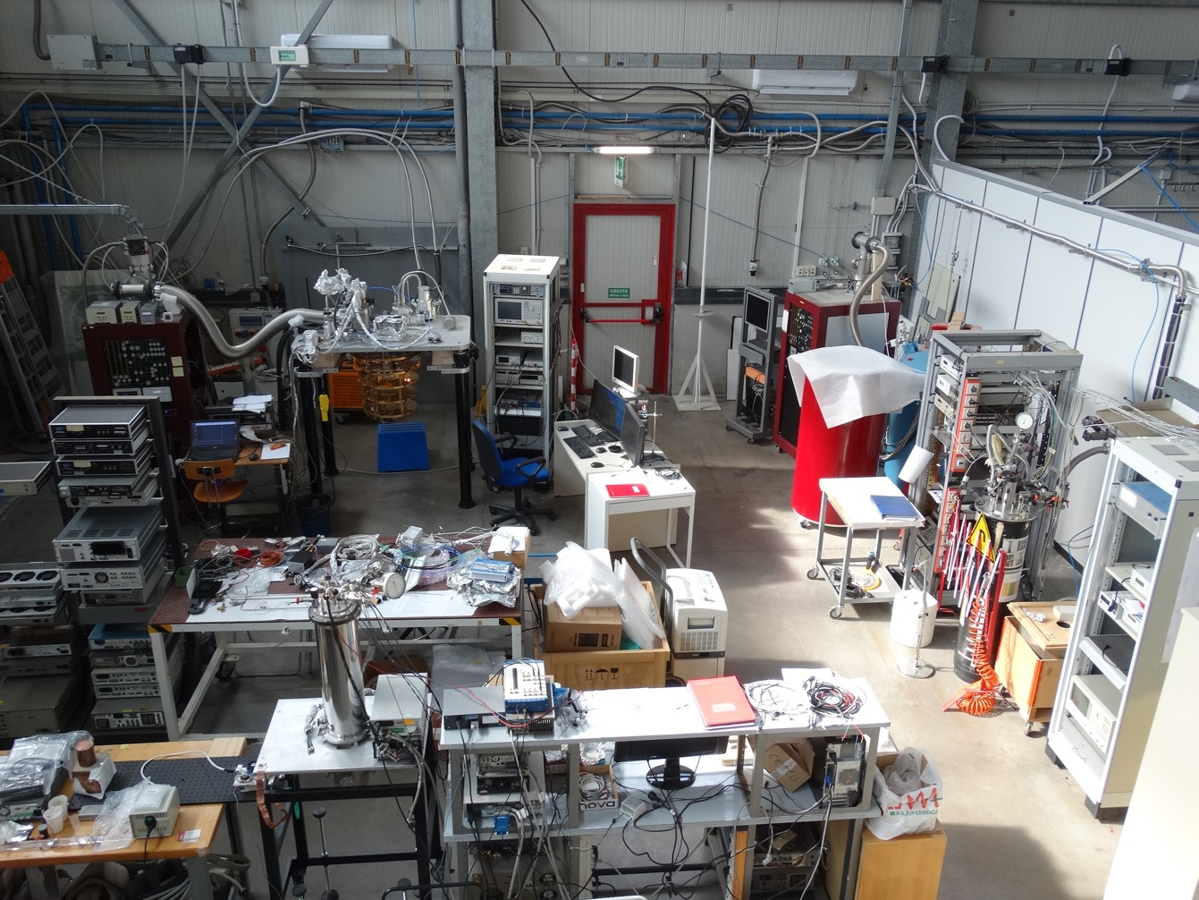

http://coldlab.lnf.infn.it
DC characterization of SC devices (JJ)
Leiden CF-CS-110-1000
Leiden Cryogenics MCK50-100
QUAX-LNF
Haloscope
RF measurements
LHe cryostat with
8T magnet
Measurement of magnetic susceptibility
Resonant cavities in strong magnetic field
THz devices
LHe cryostat with optical window

